Slide 1
The Rational Speech Act Framework
Теория рационального речевого акта
Даша Рыжова, Даша Попова
Компьютерная семантика

Slide 2
Grice, 1975 “Logic and Conversation”
“what is said” vs. “what is implicated”
A: How is C getting on in his job?
B: Oh quite well, I think; he likes his colleagues, and he hasn’t been to prison yet
CONVERSATIONAL IMPLICATURES – речевые/конверсациональные импликатуры

Slide 3
Grice, 1975 “Logic and Conversation”
Cooperative Principle – Принцип кооперативности
Make your conversational contribution such as is required, at the stage at which it occurs, by the accepted purpose or direction of the talk exchange in which you are engaged.
Можете придумать ситуации, в которых этот принцип нарушается?

Slide 4
Grice, 1975 “Logic and Conversation”
Maxims of Quality – Максимы качества
Try to make your contribution one that is true.
a. Do not say what you believe to be false.
b. Do not say that for which you lack adequate evidence.

Slide 5
Grice, 1975 “Logic and Conversation”
Maxims of Quantity – Максимы количества
a. Make your contribution as informative as is required (for the current purposes of the exchange).
b. Do not make your contribution more informative than is required.
A: Where are you from?
B: From Germany / From Berlin / From Potsdam.

Slide 6
Grice, 1975 “Logic and Conversation”
Maxim of Relation (Relevance) – Максима релевантности
Be relevant
A: Where’s Bill?
B: There’s a yellow VW outside Sally’s house. (Levinson, 1983)

Slide 7
Grice, 1975 “Logic and Conversation”
Maxims of Manner – Максимы способа
Be perspicuous:
a. Avoid obscurity of expression.
b. Avoid ambiguity.
c. Be brief (avoid unnecessary prolixity).
d. Be orderly.

Slide 8
Grice, 1975 “Logic and Conversation”
These are general principles of rational cooperative behavior not specific to the language use
Can you think of some examples outside of the linguistic domain?

Slide 9
Grice, 1975 “Logic and Conversation”
Alan: Are you going to Paul’s party?
Barb: I have to work.
Barb meant that she is not going to Paul’s party by saying that she has to work. She did not say that she is not going to Paul’s party, and the sentence she uttered does not mean that. Grice introduced the technical terms implicate and implicature for the case in which what the speaker said is distinct from what the speaker thereby meant or implied. Thus Barb implicated that she is not going; that she is not going was her implicature.

Slide 10
Horn, 1972 Scalar implicatures
A scalar implicature (скалярная импликатура) is a quantity implicature based on the use of an informationally weak term in an implicational scale (шкала информативности).
Scale: SOME (less informative: some, all) -- ALL (more informative: all)
The pianist played some Mozart sonatas
More informative alternative utterance: The pianist played all Mozart sonatas
Scalar implicature: The pianist did not play all Mozart sonatas
The choice by the speaker of a less informative utterance implies the negation of the more informative alternative (some implicates not all).

Slide 11
Scalar implicatures
An implicational scale is a set of lexical items that are
of the same constituent category, and
ordered in terms of their informativeness.
Any sentence including one item of the set entails all of the propositions expressed by similar sentences containing less informative items. In addition, in keeping with the quantity maxim, the use of an item in the scale creates scalar implicatures that disallow the propositions expressed by similar sentences that contain more informative items.
Examples: (English)
{all, most, many, some}
{always, often, sometimes}
{succeed in, try to, want to}
{certain, probable, possible}
Can you think of more examples for English? Can you think of examples for other languages? Do you predict the scales to be universal or language-specific? What is your hunch?

Slide 12
Теория рационального речевого акта
прагматика
моделирование
вероятностный подход
общая теория коммуникации, которую можно распространить на сложные феномены, например, на метафору (Kao et al., 2014), гиперболу (Kao et al., 2014), степенную семантику (Lassiter and Goodman, 2013)

Slide 13
Теория рационального речевого акта
коммуникация как рекурсивное мышление слушающего и говорящего друг о друге
слушающий интерпретирует высказывание говорящего, считая, что говорящий кооперативен и пытается объяснить наивному (буквальному) слушающему какое-то положение дел
слушающий пытается понять, каково положение дел, учитывая, что говорящий произнёс то высказывание, которое он произнёс, и полагая, что говорящий размышлял о том, как слушающий наиболее вероятно проинтерпретирует высказывание
таким образом, возникает (по крайней мере) три уровня интерпретации: прагматический слушающий L1 размышляет о прагматическом говорящем S1 и делает вывод о положении дел s, учитывая, что говорящий произнес высказывание u, говорящий выбирает высказывание u максимизируя вероятность того, что буквальный слушающий L0 правильно поймет положение дел s, учитывая буквальное значение u

Slide 14
Ванильная версия RSA
Frank and Goodman (2012)
Референциальная игра, в которой говорящий выбирает однословное высказывание u, чтобы указать на один объект s

Slide 15
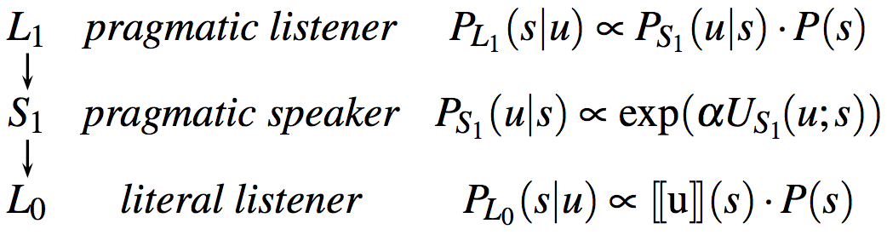
Ванильная версия RSA
Контекстное множество (set of world states):
S = {blue-square, blue-circle, green-square}
Множество высказываний (set of utterances):
U = {“square", “circle", “green", “blue"}

Slide 16
Буквальный слушающий (Literal Listener L0)
Буквальный слушающий интерпретирует высказывание согласно его значению: он вычисляет вероятность положения дел (объекта) s, учитывая высказывание u, согласно семантике u и исходной вероятности s
Например, высказывание “blue” истинно для “blue-square”, “blue-circle”, ложно для “green-square”, [[u]]:S↦{0,1}
PL0(s∣u)∝[[u]](s)⋅P(s), где P(s) -- априорная вероятность (prior) того, что говорящий говорит об s, зависит от знаний о мире, перцептивной выделенности и т.п.
https://www.problang.org/chapters/01-introduction.html

Slide 17
Прагматический говорящий (Pragmatic Speaker)
PS1(u∣s) ∝ exp(α(logL0(s∣u)−C(u))), α -- рациональность (оптимальность) выбора высказывания, C(u) -- цена (cost) высказывания
https://www.problang.org/chapters/01-introduction.html

Slide 18
Прагматический слушающий (Pragmatic Listener L1)
PL1(s∣u) ∝ PS1(u∣s)⋅P(s)
https://www.problang.org/chapters/01-introduction.html

Slide 19
Параллели с Грайсом
Грайс | RSA
качество
количество
способ
релевантность

Slide 20
Параллели с Грайсом
Рекурсивная природа ТРРА соотносится с определением конверсациональной импликатуры (слушающий думает, что говорящий думает, что слушающий думает….)
Грайс | RSA
качество | все участники приписывают нулевую вероятность ложным высказываниям
количество | говорящий предпочитает информативные высказывания
способ | функция цены высказывания C(u)
релевантность | условные вероятности: при выборе высказывания учитываются объекты, при выборе объекта, учитывается высказывание

Slide 21
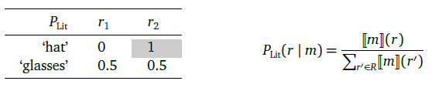
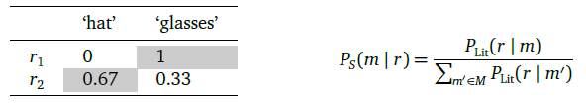
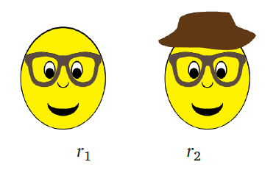
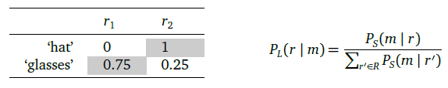
Простая скалярная импликатура
P(r1) = P(r2) = 0.5
C(m) = 0
α = 1

Slide 22
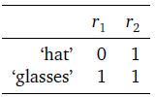
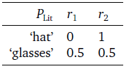

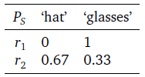
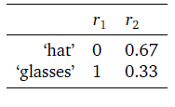
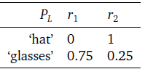
Простая скалярная импликатура
Начинаем с лексикона: 2) Нормализуем ряды: 3) Транспонируем: матрицу:
4) Нормализуем ряды: 5) Транспонируем: 6) Нормализуем ряды:

Slide 23
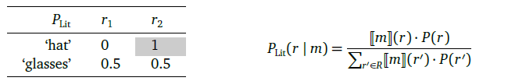
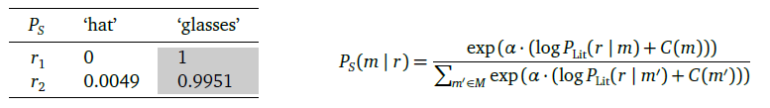
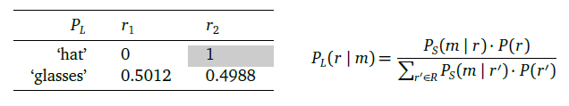
Роль функции цены высказывания
P(r1) = P(r2) = 0.5
C(‘hat’) = -6
C(‘glasses’) = 0
α = 1

Slide 24
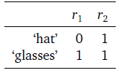

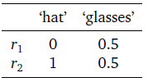
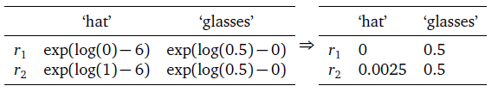
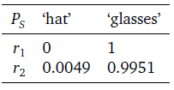
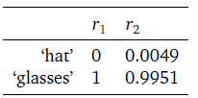
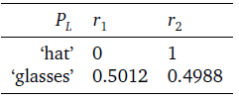
Роль функции цены высказывания

Slide 25

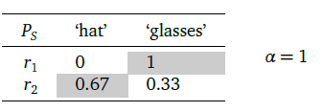
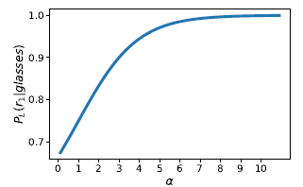
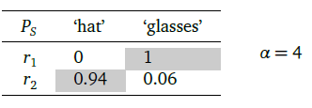
Роль параметра альфа

Slide 26
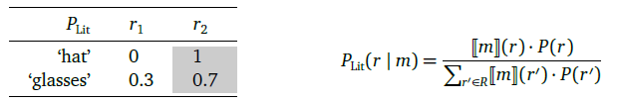
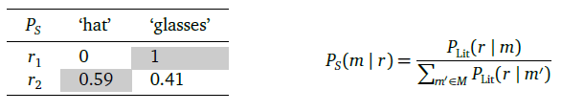
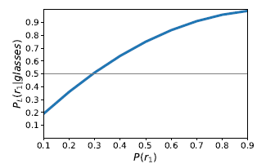
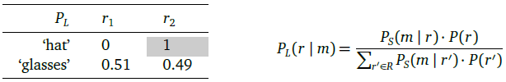
Роль исходной вероятности P(r)

Slide 27



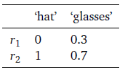


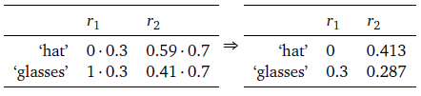

Роль исходной вероятности P(r)

Slide 28

Мини-эксперимент
r1 r2 r3
“шляпа”

Slide 29
Мини-эксперимент
буквальный слушающий/прагматический слушающий/мы: r3
r1 r2 r3
“шляпа”

Slide 30

Мини-эксперимент
r1 r2 r3
“очки”

Slide 31
Мини-эксперимент
буквальный слушающий/прагматический слушающий/мы: r2
r1 r2 r3
“очки”

Slide 32

Мини-эксперимент
r1 r2 r3
“шляпа”

Slide 33
Мини-эксперимент
буквальный слушающий: r1 -- 0.5, r2 -- 0.5
прагматический слушающий: r1 -- 0.75, r2 -- 0.25
мы:
r1 r2 r3
“шляпа”

Slide 34

Мини-эксперимент
r1 r2 r3
“усы”

Slide 35
Мини-эксперимент
буквальный слушающий: r1 -- 0.5, r3 -- 0.5
прагматический слушающий: r1 -- 0.33(3), r3 -- 0.66(6)
мы:
r1 r2 r3
“усы”

Slide 36

Мини-эксперимент
r1 r2 r3
“усы”

Slide 37
Мини-эксперимент
буквальный слушающий: r2 -- 0.5, r3 -- 0.5
прагматический слушающий ожидает r2
мы:
r1 r2 r3
“усы”

Slide 38

Мини-эксперимент
r1 r2 r3
“очки”

Slide 39
Мини-эксперимент
буквальный слушающий: r1 -- 0.5, r2 -- 0.5
прагматический слушающий ожидает r1
мы:
r1 r2 r3
“очки”

Slide 40

Мини-эксперимент
r1 r2 r3
“очки”

Slide 41
Мини-эксперимент
буквальный слушающий/прагматический слушающий/мы: r1 -- 0.5, r3 -- 0.5
r1 r2 r3
“очки”

Slide 42

Мини-эксперимент
мы:
r1 r2 r3
“усы”

